Slide 1
DEPARTAMENTO DE ELÉCTRICA, ELECTRÓNICA Y TELECOMUNICACIONES
CARRERA DE INGENIERÍA EN ELECTRÓNICA Y TELECOMUNICACIONES
TRABAJO DE TITULACIÓN PREVIO A LA OBTENCIÓN DEL TÍTULO DE INGENIERO EN ELECTRÓNICA Y TELECOMUNICACIONES
TEMA: “DISEÑO Y CONSTRUCCIÓN DE UN SISTEMA AUTOMÁTICO DE SANITIZACIÓN Y COBRO DE DINERO EN EFECTIVO MEDIANTE LUZ ULTRAVIOLETA UVC A FIN DE EVITAR PROPAGACIÓN DEL COVID-19.”
AUTOR: SALAZAR HERRERA ALFREDO FRANCISCO
DIRECTOR: ING. AGUILAR SALAZAR DARWIN LEONIDAS
SANGOLQUÍ
2021

Slide 2
AGENDA
1. Introducción.
2. Objetivos.
3. Marco Teórico.
7. Trabajos a futuro.
6. Conclusiones y Recomendaciones.
5. Pruebas de funcionamiento
4. Diseño de hardware y software

Slide 3
INTRODUCCIÓN
UVC Germicida
Proceso de destrucción de toda vida microbiana mediante radiación UVC.
Es un medio probado para tratamiento de aguas, aire y superficies contaminadas.
COVID-19
La COVID-19 es la enfermedad causada por el nuevo coronavirus conocido como SARS-CoV-2.
La OMS tuvo noticia por primera vez de la existencia de este nuevo virus el 31/12/19
Transmisión a través de superficies
El SARS-CoV-2 se puede propagar cuando personas infectadas estornudan o tosen sobre superficies u objetos tales como billetes o monedas. Otras personas se pueden infectar al tocar esas superficies contaminadas y luego tocarse los ojos, la nariz o la boca sin antes haberse lavado las manos.

Slide 4
OBJETIVOS
Objetivo General
• Diseñar e implementar un dispositivo de cobro y sanitización de dinero en efectivo mediante la exposición a luz ultravioleta UVC, que permita evitar la propagación del COVID-19.
Objetivos Específicos
• Investigar la técnica de sanitización mediante luz ultravioleta UVC y su eficacia contra el COVID-19.
• Diseñar un sistema de cobro de dinero en efectivo capaz de aplicar a los billetes y monedas receptadas luz ultravioleta UVC que sea seguro para el usuario.
• Construir el dispositivo diseñado para verificar su funcionamiento y su aceptación por parte de los usuarios.
• Establecer las ventajas que ofrece el sistema diseñado frente a los actuales sistemas de cobro de dinero en efectivo y virtuales.
• Proponer trabajos a futuro basados en la experiencia obtenida y la aplicación de luz ultravioleta UVC en sistemas de cobro de dinero en efectivo.

Slide 5
MARCO TEÓRICO
Radiación UV
COVID-19
Dinero en efectivo en Ecuador
Esterilización UV.
Inactivación de microorganismos con UVC.
Ventajas de la esterilización UV.
¿Qué es?
Situación de Ecuador y del mundo ante el COVID-19.
Mecanismos de propagación.
Empleo de dinero en efectivo en Ecuador.
Especies monetarias que circulan en Ecuador.

Slide 6
RADIACIÓN UV
Toda radiación electromagnética cuya longitud de onda (λ) se encuentre entre los 10 y los 400 nanómetros.
Se llama ultravioleta ya que se encuentra sobre los 380 nanómetros que es límite del espectro visible por el ojo humano común y cuyo color se interpreta en nuestro cerebro como violeta.
UVA | UVB | UVC
No absorbida por la capa de ozono | Mayormente absorbida por la capa de ozono | Completamente absorbida por la capa de ozono
Ligeramente perjudicial para la salud humana | Moderadamente perjudicial para la salud humana | Altamente perjudicial para la salud humana
400-315 (nm) | 315-280 (nm) | 100-280 (nm)
Riesgos de sobrexposición
Quemaduras por sobrexposición corta mientras que por exposición prolongada envejecimiento prematuro y el cáncer de piel.
Enfermedades oculares que podrían causar ceguera.

Slide 7
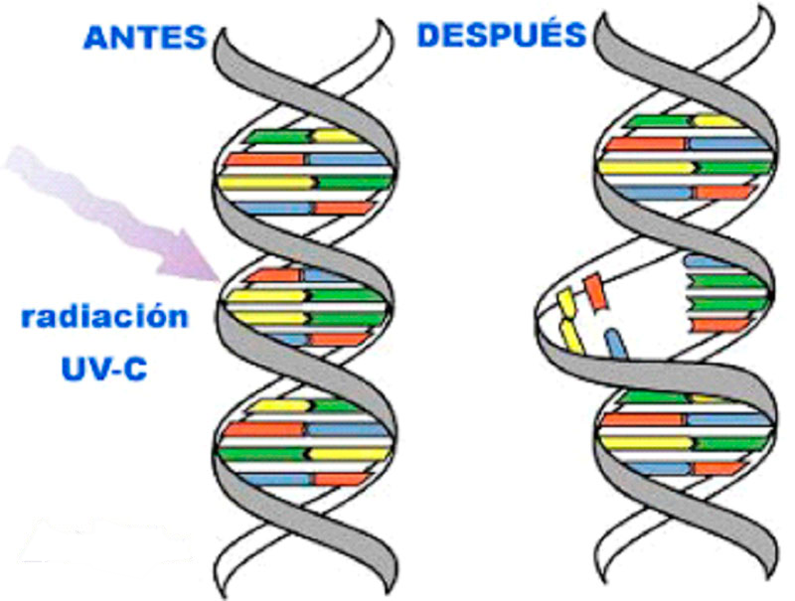
ESTERILIZACIÓN UV
La esterilización ultravioleta es un método eficaz para eliminar la vida microbiana en superficies, agua o aire.
En la industria se la ha utilizado por años debido a su simplicidad y efectividad.
Para fines de esterilización se utiliza principalmente la radiación UVC.
La radiación UVC ataca al genoma a nivel molecular evitando reproducción y correcto funcionamiento.

Slide 8
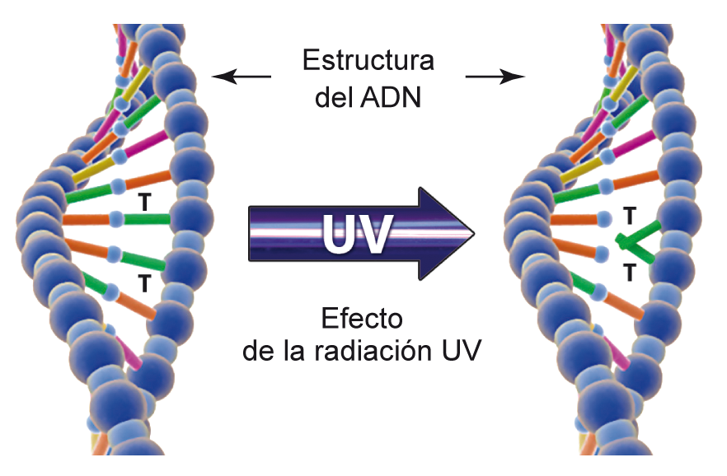
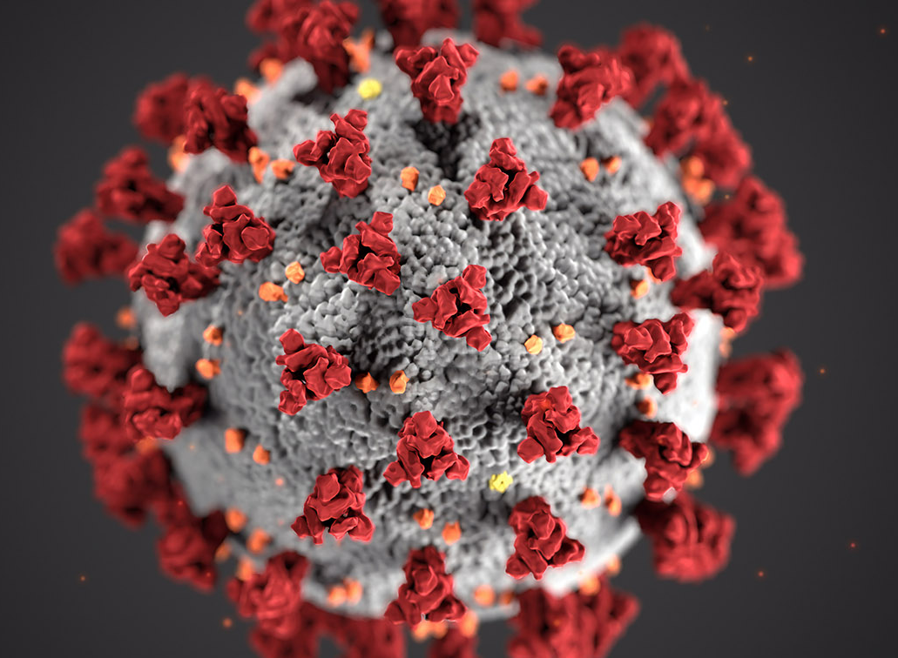
INACTIVACIÓN DE MICROORGANISMOS MEDIANTE UVC
La radiación UVC desactiva microorganismo gracias al daño fotoquímico ejercido sobre los ácidos nucleicos de la célula.
Los nucleótidos de la célula expuestos a radiación UV la absorben y esto provoca la formación de dímeros.
Cuando dentro de un microorganismo existe una cantidad suficiente de dimerizaciones, este se vuelve incapaz de replicar su ADN y ARN es decir se vuelve imposible su reproducción.
La cantidad de dímeros que se formen dentro de un organismo dependerá de la longitud de onda de radiación UV a la cual se lo exponga, siendo los rangos medios de UVC los más peligrosos.

Slide 9
INACTIVACIÓN DE MICROORGANISMOS MEDIANTE UVC
MERS-Cov
Inactivación exitosa aplicando radiación UVC de 254 nm
SARS-Cov 1
Inactivación exitosa aplicando radiación UVC de 254 nm
Método de estudio – Solución salina
SARS-Cov 2
Estudios aún se encuentran en proceso, pero algunos países ya lo utilizan y la IUVA aprueba su uso para reducir su transmisión.
Método de estudio – Gotas de agua

Slide 10
INACTIVACIÓN DE MICROORGANISMOS MEDIANTE UVC
La Asociación Internacional de Ultravioleta (IUVA) cree que las tecnologías de desinfección UV se pueden aprovechar de distintas formas en la reducción de la transmisión del virus que causa COVID-19, SARSCoV-2, basado en datos de desinfección actuales y evidencia empírica.
Debe tenerse en cuenta que "UVC", "Desinfección UV" y "UV", se refiere específica a la energía de luz UVC (luz de 200-280nm) en el rango germicida que no es el mismo que los rayos UVA y UVB.

Slide 11
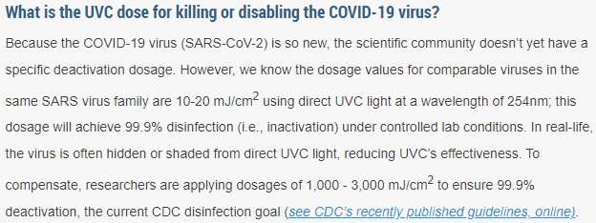
INACTIVACIÓN DE MICROORGANISMOS MEDIANTE UVC
Según la revisión narrativa de dosis UVC frente al SARS-CoV 2, de HeBling et al. (2020) para una reducción del virus del 90% la dosis necesaria de radiación UVC de 254nm es de $10,6 mJ/{cm}^{2}$.
La IUVA señala que bajo condiciones controladas se necesitan entre 10 – 20 $mJ/{cm}^{2}$de radiación UVC a 254nm para un 99.9% de desinfección.
Mientras que los investigadores están aplicando dosis de entre 1000 a 3000 mJ/cm2 para asegurar el 99.9% de desinfección.

Slide 12
VENTAJAS DE LA ESTERILIZACIÓN UV
No genera subproductos de la desinfección o SPD, de vital importancia en la industria alimenticia y desinfección de agua.
No añade residuos químicos que puedan alterar la composición del objeto desinfectado.
La radiación UV no es corrosiva es decir no puede dañar o destruir las superficies con las cuales entra en contacto, propiedad que la vuelve ideal para el uso sobre metales.

Slide 13
COVID-19
¿Qué es? Enfermedad causada por el virus SARS-CoV 2
Mecanismo de propagación
Contacto directo
Aerosoles
Superficies
Situación en Ecuador
Total de casos: 311k
Personas recuperadas: 263k
Muertes: 16,435
Situación Mundial
Total de casos: 123M
Personas recuperadas: 69,7M
Muertes: 2,71M

Slide 14
DINERO EN EFECTIVO EN ECUADOR
Especies Monetarias
Dentro del Ecuador (2018) circulaban 15,915 millones de USD en especies monetarias.
Tenencia de dineroen efectivo respecto de dinero depositado en el sistema financiero.
Pasó de 38% en el 2010 al 76% en el 2018
Moneda fraccionaria emitida por el BCE
Desde el año 2000 el BCE ha emitido 78,7 millones de USD en monedas fraccionarias.
Especies monetarias en circulación
Monedas de dólar americanas y ecuatorianas.
Billetes de dólar americanos

Slide 15
DISEÑO DE HARDWARE Y SOFTWARE
Consideraciones:
Libre de botones, a fin de evitar que la manipulación de los mismos sean una posible fuente de transmisión del virus por contacto.
Cumplir con las normativas establecidas para la correcta utilización de radiación UVC germicida.
Cumplir normativas de equipos eléctricos de baja tensión para uso doméstico y comercial.
Contemplar las normativas que rigen a máquinas de vending y máquinas tragamonedas.

Slide 16
DISEÑO DE HARDWARE
Materiales
Se eligió el acrílico como material tanto para la estructura interna y externa, esto debido algunas de sus propiedades como son:
Alta resistencia al impacto.
Elevada resistencia a la deformación térmica (87° C).
Resistencia a la intemperie (Exposición a rayos UV).
Alto aislamiento eléctrico.
Acrílico transparente para la estructura interna (2mm) y acrílico opaco para la estructura externa (3mm).

Slide 17
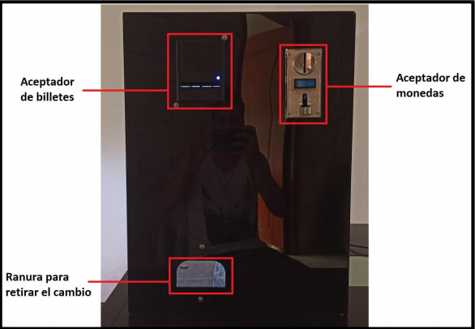
DISEÑO DE HARDWARE
Estructura externa
Estructura interna
Mecanismo de desinfección de monedas
Mecanismo de entrega de cambio
Depósito de billetes
Depósito de monedas
Placa y Microcontrolador

Slide 18
DISEÑO DE HARDWARE
Sistema electrónico
Aceptador de billetes BV20 12V – comunicación serial
Aceptador de monedas Blee 12V – comunicación por pulsos
Placa Arduino Mega
12V – Microcontrolador ATmega 2560 – módulo bluetooth
Placa del circuito
Gestión de la comunicación entre microcontrolador y periféricos

Slide 19
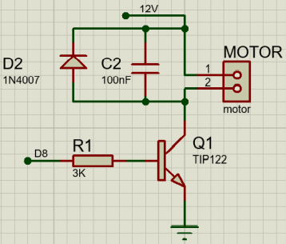
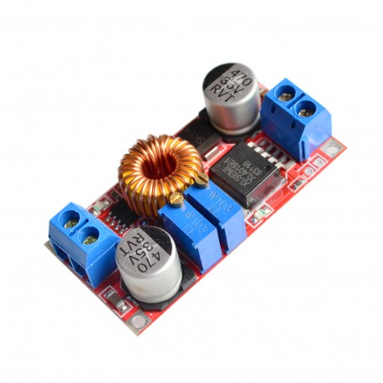
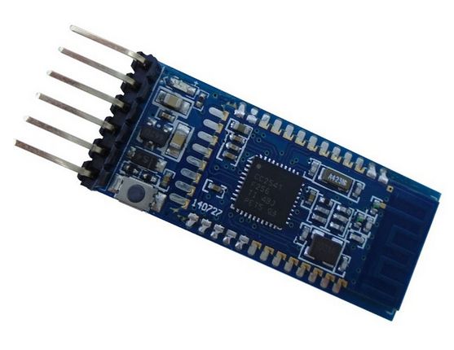
DISEÑO DE HARDWARE
Placa de circuito
Control de velocidad con transistor Darlington para motor del aceptador de billetes
Diodo de protección contracorrientes
Capacitor para disminuir picos y mejorar respuesta a conmutaciones de baja velocidad
Módulos reguladores Stepdown
Convertidores Buck DC/DC
Disminuir voltaje de 12 V a 5 V fin de controlar los servomotores
Módulo bluetooth
Encargado de la comunicación inalámbrica entre el dispositivo de cobro y sanitización y el dispositivo móvil del usuario.
Resistencia para desacoplar el circuito de la placa arduino
2 Servomotores control de compuertas mecanismo de sanitización de monedas
4 servomotores mecanismo de entrega de cambio
Se deben incorporar bits de inicio y fin para mejorar la comunicación.

Slide 20
DISEÑO DE HARDWARE
Mecanismo de sanitización
Potencia: 4 bombillas UVC 253.7 nm de 3Watts = 12 Watts
Área: $2∗\left(2160+1890+1400\right){cm}^{2}=10900 {cm}^{2}$
Irradiación: Potencia/Área = $\frac{12000mW}{10900{cm}^{2}}=1,100\frac{mW}{{cm}^{2}}$
La IUVA sugiere para ambientes no controlados una dosis de irradiación mínima de $1000\frac{mJ}{{cm}^{2}}$ a fin de eliminar el 99.9% de SARS-CoV 2. Como $1W=\frac{1J}{s}$ entonces:
Tiempo = Dosis/Irradiación = $\frac{1000\frac{mJ}{{cm}^{2}}}{1,10\frac{mJ}{s∗{cm}^{2}}}$= 909,09 s = 15 min con 9 s.

Slide 21
DISEÑO DE HARDWARE
Mecanismo de sanitización
Este proceso consta de tres etapas que son:
• Contenedor de espera: Abre su compuerta cada diez minutos y su fin es recolectar las monedas ingresadas previo a su proceso de sanitización UVC
• Contenedor de sanitización: Esta compuerta se abrirá 30 minutos después de que llegan las monedas del contenedor anterior aquí se realizará el proceso de sanitización UVC durante 30 minutos el doble del tiempo calculado a fin de garantizar la completa inactivación del SARS-CoV 2.
• Contenedor de salida: Aquí se almacenan las monedas ya sanitizadas.

Slide 22
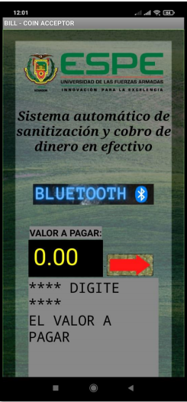
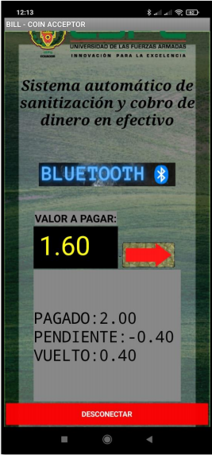
DISEÑO DE SOFTWARE
Aplicación móvil
Diseñada en APP Inventor.
Permite conexión bluetooth con el dispositivo de cobro y sanitización.
Facilita el ingreso de cantidad que se requiere cobrar.
Muestra información sobre la cantidad ya ingresada la faltante y el vuelto cuando el valor ingresado supere al que quiere cobrar.
Permite finalizar la conexión bluetooth.

Slide 23
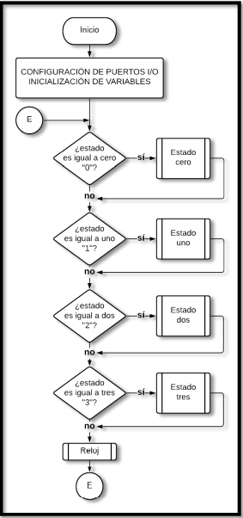
DISEÑO DE SOFTWARE
Programa placa Arduino
Estado cero: Conexión inalámbrica y se espera a que el usuario ingrese la cantidad que requiere cobrar.
Estado uno: Se hace la lectura de los periféricos en espera de que el usuario ingrese alguna moneda o billete, se acumula el dinero ingresado, se calcula el vuelto y se emiten mensajes de estado vía bluetooth.
Estado dos: Se controlan servomotores del mecanismo de entrega de cambio, se entrega el vuelto.
Estado tres: Se emite mensaje de éxito vía bluetooth y alarma sonora, se enceran variables y se continua con el control de tiempo para servomotores del mecanismo de sanitización.

Slide 24
PRUEBAS DE FUNCINAMIENTO
Seguridad para el usuario
Una vez se completó el diseño del dispositivo se realizaron pruebas para comprobar su cumplimiento con normativas de seguridad eléctricas y para radiaciones UVC, aumentando los siguiente mecanismos:
Fusible y botón on/off externo, doble refuerzo en aislantes de cables
Puerta de acceso al circuito y advertencias de seguridad
Desconexión de luces UVC al abrirse la puerta de acceso
Iluminación interior
Paredes de protección para elementos mecánicos
Estructura termoformada para aumentar la resistencia

Slide 25
PRUEBAS DE FUNCINAMIENTO
Sistema de cobro de dinero
Se probaron 15 monedas de cada denominación de distintos años y procedencia.
Sistema de entrega de cambio
Se realizaron 15 expulsiones de cada tipo de moneda del sistema de entrega cambio utilizando la aplicación móvil.
Sistema de desinfección
Se evaluó el tiempo que demora cada moneda en cada uno de los depósitos y numero de monedas atoradas luego de que se abre y cierra la compuerta del respectivo depósito.
Aceptación por parte del usuario
Se evaluó intentos para ser reconocida, veces que se atoró y porcentaje de reconocimiento.
En billetes se evaluó el estado de cada billete ingresado.
Se realizaron encuestas a dueños de locales comerciales y a clientes de locales comerciales. A la encuesta se adjuntó un video del funcionamiento del dispositivo diseñado.

Slide 26
CONCLUSIONES
Se pudo diseñar e implementar un dispositivo capaz de cobrar dinero en efectivo y entregar cambio, aplicando sobre monedas y billetes luz UVC germicida en una dosis mínima de 1000 mJ/cm2, durante al menos 30 minutos para eliminar el SARS-CoV 2 de su superficie, valores que han sido obtenidos acorde a las recomendaciones de la IUVA.
Los protocolos de seguridad implantados en el dispositivo como uso de fusible, aislamiento de conductores, paredes de protección en componentes mecánicos, sellos para impedir salida de radiación UVC, sensor para impedir trabajo de luces UVC con la puerta abierta, carcasa termoformada y advertencias de alto voltaje y radiación UVC, son eficaces y garantizan la seguridad del usuario ya que este dispositivo guarda de exponer al usuario a la luz UVC y al alto voltaje.

Slide 27
CONCLUSIONES
De las encuestas de opinión aplicadas a los dueños de negocios y a sus clientes se evidenció la preferencia de los primeros por contar con un dispositivo que preste este servicio, y de los otros a comprar en un lugar donde se cuente con un dispositivo de desinfección de efectivo mediante luz UVC. Además, los dueños de negocios creen que el precio del dispositivo está por debajo del valor real ($584,76 USD), lo que supondría un problema al momento de comercializar el dispositivo.
También, en las encuestas se determinó, como ventaja del dispositivo diseñado, que el 100% de dueños de negocios y sus clientes utilizan alcohol antiséptico para desinfectar el dinero, cuyo costo es alto en comparación con el costo de operación del equipo de desinfección diseñado. Además, el uso de alcohol y otros desinfectantes generan residuos dañinos que afectan a la piel, lo que no ocurre con la aplicación del dispositivo diseñado.

Slide 28
RECOMENDACIONES
Durante el trabajo se evidencio que en el Ecuador no existen normativas que regulen productos que trabajan con luz UVC para la desinfección de superficies, es por eso que sería recomendable se inicie con una normativa de regulación a fin de evitar accidentes o daños en los usuarios y darle seguridad a los mismos al comprar este tipo de productos.
Siempre es importante advertir al usuario sobre el proceso de sanitización mediante luz UVC, ya que muchos por desconocimiento pueden hacer un mal uso del dispositivo y causarse daños a ellos mimos o a quienes se encuentran a su alrededor.

Slide 29
TRABAJOS A FUTURO
Se propone integrar el dispositivo diseñado en dispensadores automáticos de productos como una máquina de vending que desinfecte el dinero y los productos a ser entregados.
Se propone añadir al dispositivo diseñado métodos de pago electrónicos para contribuir al cambio hacia el dinero electrónico y métodos de pago sin contacto físico.
Se propone determinar la capacidad germicida del dispositivo diseñado, tanto en monedas como en billetes, comparando antes y después de ser sometidos a la desinfección.
Se propone añadir una memoria que tome los datos de cada transacción que se realice mediante el dispositivo a fin de utilizar estos datos para mejorarlo, hacerlo más eficiente y contar con información para la toma de decisiones.

Slide 30
GRACIAS POR SU ATENCIÓN

